Slide 1
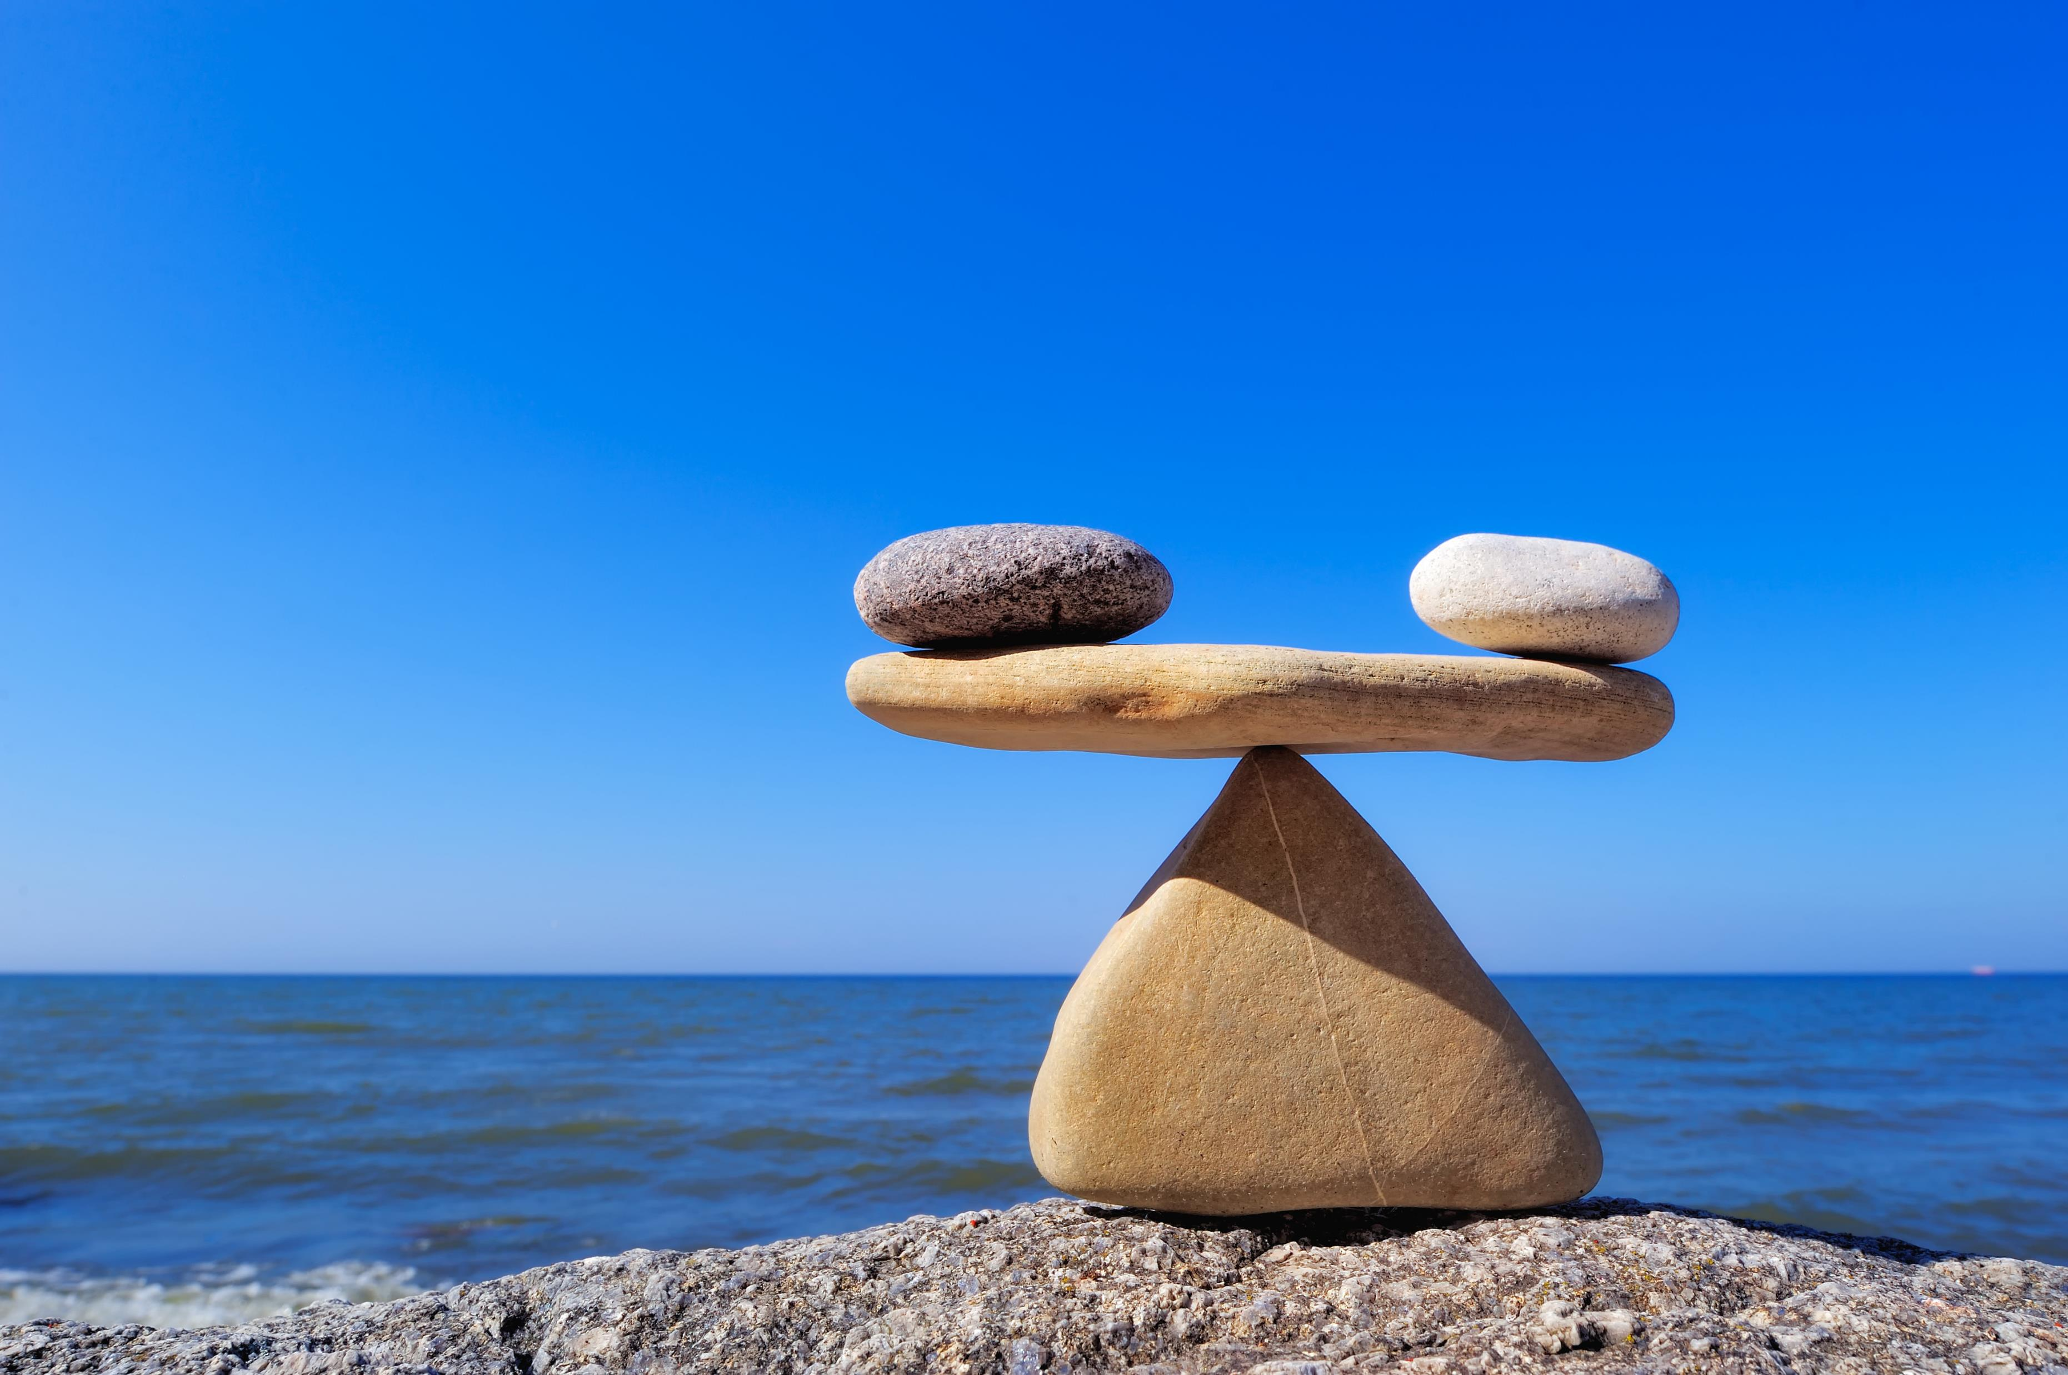
Balans Kick-off activity
Balans (Goodie) Bag Vlog Challenge

Slide 2
Programma
Waarom deze opdracht?
Wat ga je leren van deze opdracht?
Wat ga je maken in deze opdracht?
Wat kun je winnen met deze opdracht?
Aan de slag!

Slide 3
Waarom deze opdracht
Doel 1: kennismaken met het thema ‘balans’
Door deze opdracht te doen maak je kennis met het thema ‘balans’ en proef je alvast iets van de quests die je deze periode kunt gaan maken
Doel 2: samen een nieuwe start maken
Je gaat aan de slag met een groepsopdracht, waarbij je veel gaat samenwerken
Je gaat samen iets produceren waar je trots op kunt zijn en met een goed gevoel naar terug kunt kijken -> dat goede gevoel neem je mee de periode in

Slide 4
Wat ga je leren van deze opdracht?
Je leert verslag leggen van je activiteiten en opbrengsten;
Je leert (jezelf) presenteren;
Je leert op een creatieve manier naar je omgeving te kijken;
Je leert hoe je werkafspraken maakt en taken verdeelt in een groep.

Slide 5
Wat ga je maken in deze opdracht?
Je krijgt in een groepje van 2-3 personen een Balans (goodie) bag.
In deze tas vinden jullie vier opdrachten.
Deze opdrachten voeren jullie vandaag uit.
Het doen van de opdrachten leg je vast met video en foto.
Van je beeldmateriaal maak je een flitsende vlog van 2-5 minuten.

Slide 6
Wat kun je winnen met deze opdracht?
Het best vormgegeven en leukste vlog van de klas wint een mini-prijs.
Jullie docenten overleggen welk groepje de maxi-prijs voor de beste vlog van de DAM-klas verdient!

Slide 7
Aan de slag
Vorm je groepje en ga naar buiten met jullie balans (goodie) bag.
Verdeel taken in de groep: wie wil er presenteren? Wie is goed in mooie foto’s maken, of heeft een steady arm en zou een geschikte cameraman/vrouw zijn? Wie kan een beetje leuk video’s monteren?
Jullie leveren de video/foto’s van vandaag in via Google Classroom

